Slide 1
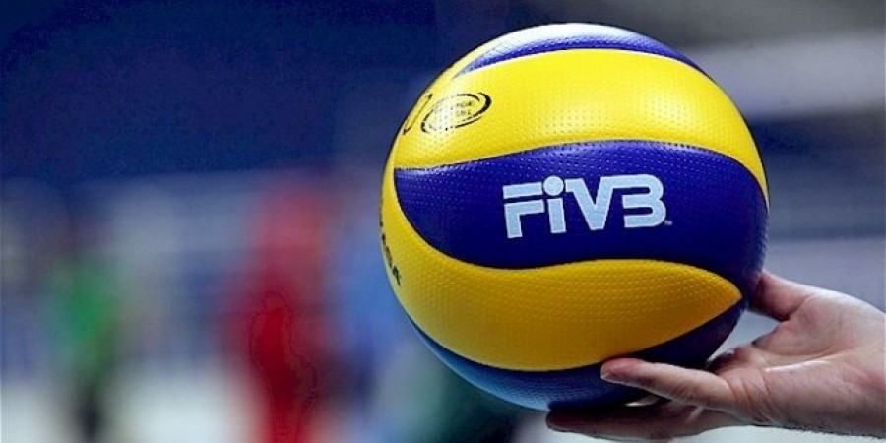
Mars ARIS Polemi-volley
Ειρήνη Αντρέου

Slide 2
Mars Polemi
Mars/ARIS Polemiou est fondée en 1954. C’ est une equipe de Volley-ball à Polemi, Paphos. L'association est membre fondateur de la Fédération de volley-ball Chypre (ΚΟΠΕ).

Slide 3
Histoire de Mars Polemi
Le nom du groupe vient du Dieu Mars qu'il était le dieu de la guerre, qui a un rapport avec le nom du village Polemi.
Initialement était une équipe de football, mais plus tard est devenu l'équipe de volley-ball. L'équipe de football n’ est plus actif.

Slide 4
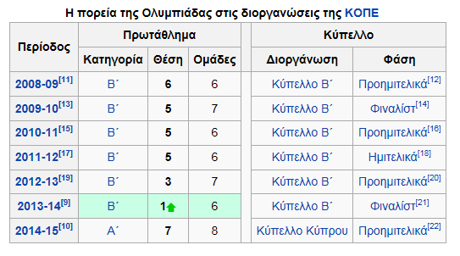
Volley-ball femmes
Des années après la fondation de l'équipe de football, le club a créé une équipe des femmes aussi. Entre 2013-14, est remporté à la catégorie du Championnat B et à la catégorie A. Entre 2014-15, il a terminé à la 7e place. Le tableau ci-dessous montre l'évolution dans les événements de coupe.

Slide 5
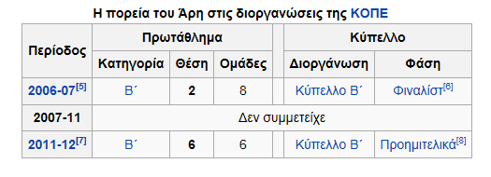
Volley-ball hommes
Quelques années après la fondation de Mars un groupe d'hommes a été fondé. Le tableau ci-dessous montre le cours des événements de l'Olympiade ΚΟΠΕ.

Slide 6
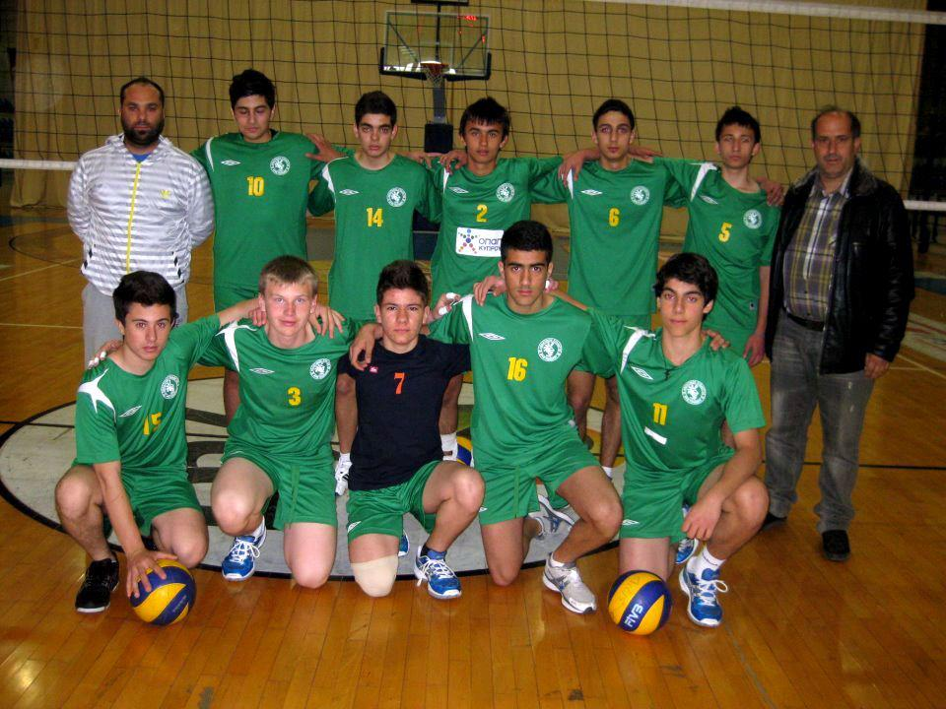
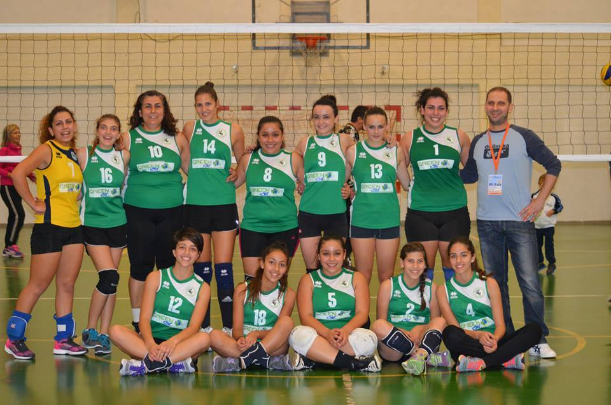
Groupes de Mars Polemi

Slide 7
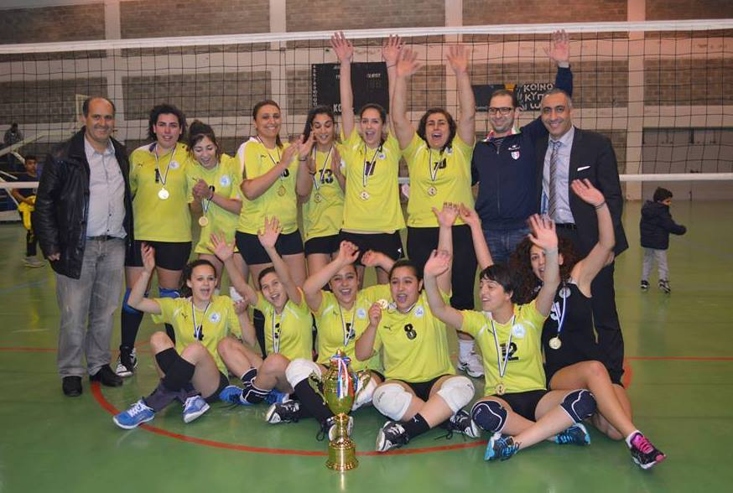
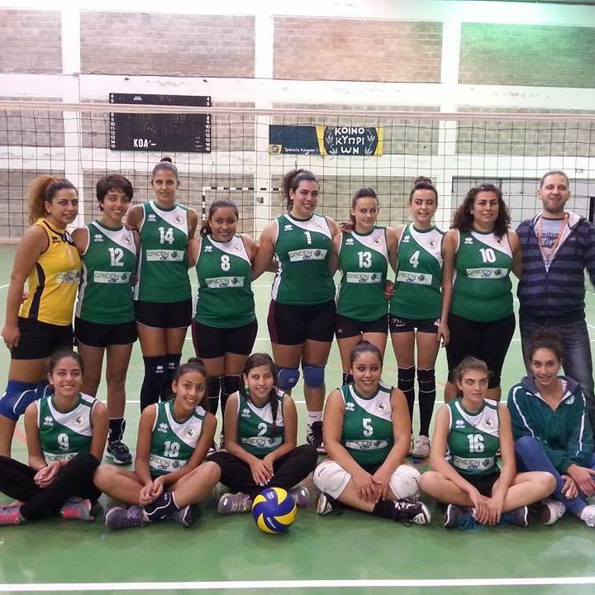
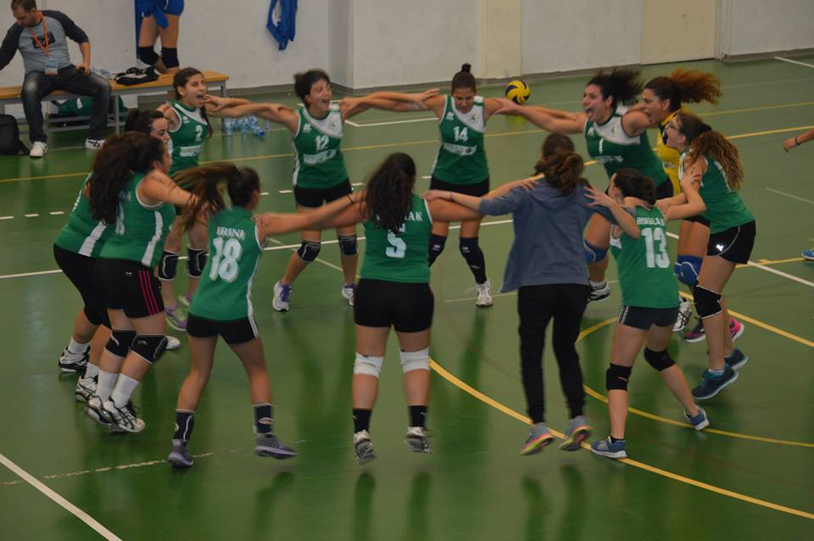
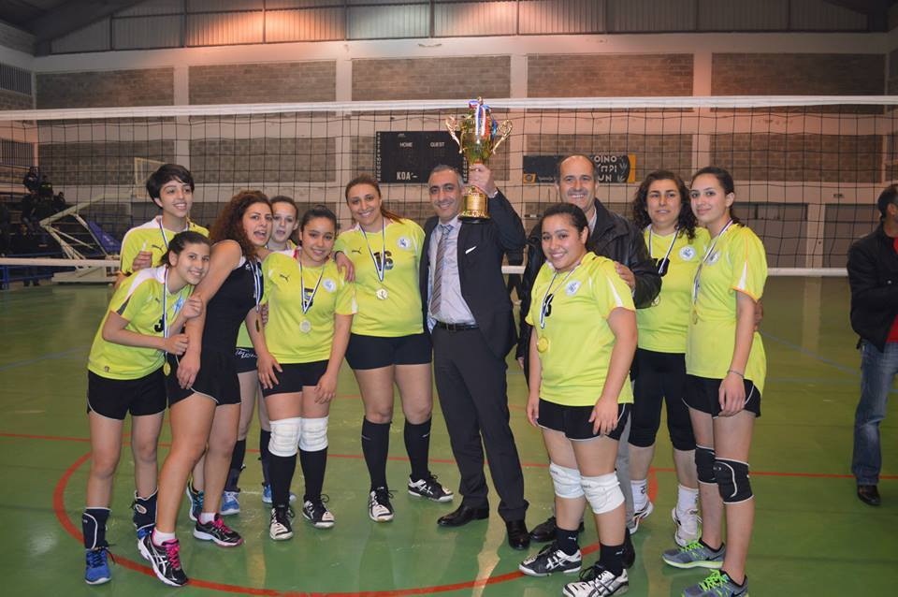

Slide 8
Mars Polemi

